Slide 1

Множення і ділення на 5. Розв’язування задач.
Математика
3 клас
Розділ 2. Табличне множення і ділення
Урок 26

Slide 2

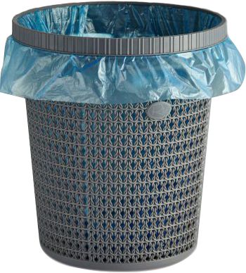
Налаштування на урок
Кошик для сміття
Я не вмію …
Я хвилююся...
Я боюся …
Я ловлю ґав
Ми сюди прийшли учитись,
Не лінитись, а трудитись.
Працюємо старанно,
Завдання виконуємо
ми бездоганно!
Навіщо людині кошик для сміття?
Так і з почуттями: накопичуються непотрібні, марні. Запиши на аркуші почуття, які заважатимуть тобі на уроці, яких хочеш позбутися. Зібгай аркуш, викинь їх у кошик.

Slide 3

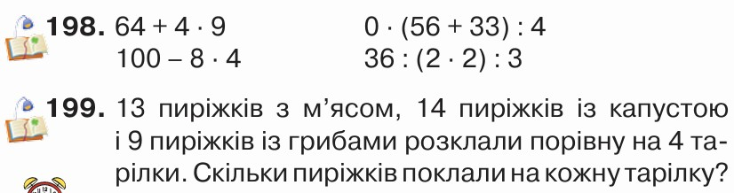
Перевірка домашнього завдання
На сторінці 32 задача № 199
та розв’язати вирази № 198

Slide 4
План уроку
Взаємозв’я-зок множення і ділення
Знаходження п’ятої частини числа
Розв’язання задач
Таблиця множення і ділення на 5

Slide 5

Спрости вирази та обчисли значення виразів
5 + 5 + 5 + 55 =
5 + 5 + 5 + 5 + 45=
5 + 5 + 50 =
5 · 3 + 55 =
70
5 · 4 + 45 =
65
5 · 2 + 50 =
60
Підручник
Ст.34 №213

Slide 6


































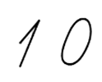




Обчисли добутки. Склади рівності за зразком.
Зразок
Підручник
Ст.34 №214

Slide 7







Хвилинка каліграфії
5, 15, 25, 35, 45, 50.
5 10 15 20 25 30 35 40 45 50
Яку закономірність ви помітили?
Які з цих чисел є таблиці множення числа 5?
Запиши кожне п’яте число до 50

Slide 8

Скільки однакових шматочків у шоколадці?
Шоколадку порівну поділили між трьома дітьми.
Скільки шматочків шоколаду отримала кожна дитина?
15 : 3 = 5
По 5 однакових шматків.
Підручник
Ст.35 №215

Slide 9
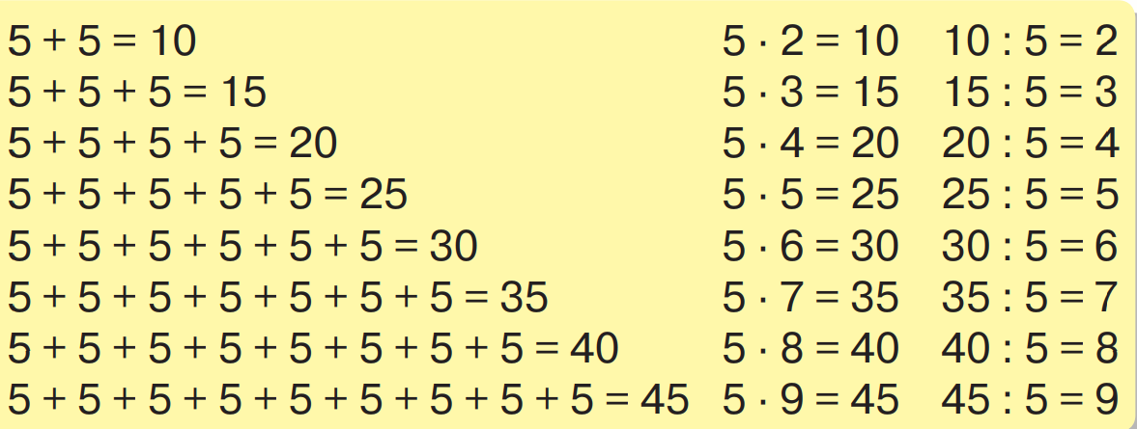
Поясни: як утворено таблиці множення числа 5 і ділення на число 5
на основі якого закону множення складено таблицю множення на 5
Підручник
Ст.35 №216

Slide 10
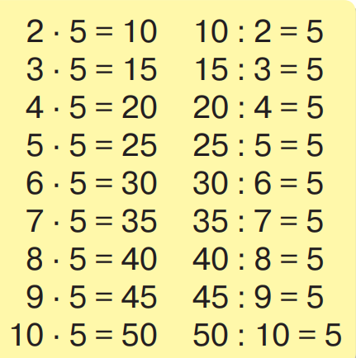

Поясни: за якою властивістю укладено таблицю ділення
Збільш у 5 разів кожне число: 5, 9, 6, 8, 3.
5 ∙ 5 =
25
9 ∙ 5 =
45
6 ∙ 5 =
30
8 ∙ 5 =
40
3 ∙ 5 =
15
Підручник
Ст.35 №216-217

Slide 11


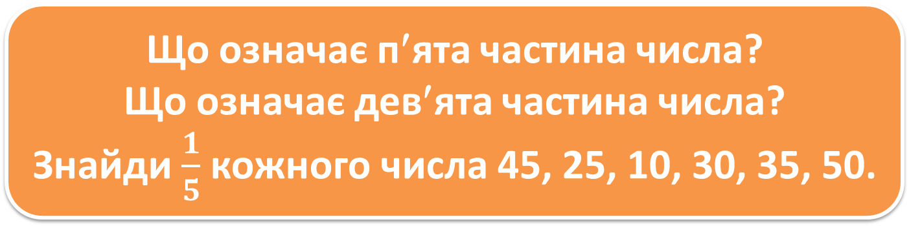




Прочитай частини
$$\frac{1}{2}$$
$$\frac{1}{4}$$
$$\frac{1}{5}$$
$$\frac{1}{6}$$
$$\frac{1}{9}$$
Що означає п′ята частина числа?
Що означає дев′ята частина числа?
Знайди $\frac{1}{5}$ кожного числа 45, 25, 10, 30, 35, 50.
9
10 : 5 =
30 : 5 =
35 : 5 =
50 : 5 =
45 : 5 =
25 : 5 =
2
7
Підручник
Ст.35 №218
5
6
10

Slide 12

У скільки разів більше:
20грн, ніж 5грн;
30л, ніж 5л;
10м, ніж 5м;
35кг, ніж 5кг?
20грн : 5грн=
у 4 рази
30л : 5л =
у 6 разів
10м : 5м =
у 2 рази
35кг : 5кг =
у 7 разів
Підручник
Ст.35 №219

Slide 13



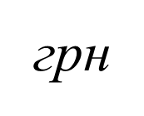














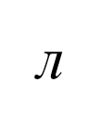






Знайди значення виразів з іменованими числами.
см
:
грн
л
Підручник
Ст.35 №220

Slide 14



Розв’яжи задачу 185 усно
В автобусі їхало 25 пасажирів. П′яту частину з них становили школярі. Скільки школярів їхало в автобусі?
:
(шк.)
5 школярів їхало в автобусі.
Підручник
Ст.35 №221

Slide 15
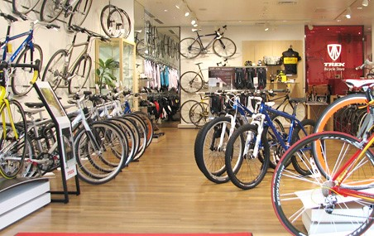
·
:
Розв’яжи задачу
У магазині було 16 дорожніх велосипедів, дитячих — на 9 більше, ніж дорожніх, а спортивних — у п’ять разів менше, ніж дитячих. Скільки спортивних велосипедів було в магазині?
Дор –
Дит –
Сп –
16 в.
?, на 9 в. >
? к., у 5 р. <
1) 16 + 9=
25 (в.) дитячих.
2) 25 : 5 =
5 (в.)
(16 + 9) : 5 =
5 (в.)
5 спортивних велосипедів.
Підручник
Ст.31 №222

Slide 16




Зафарбуй $\frac{1}{5}$ кожної фігури.

Slide 17
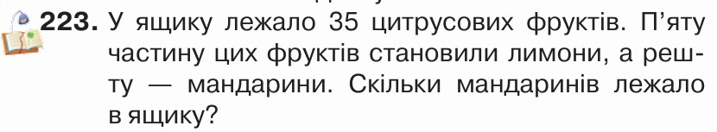
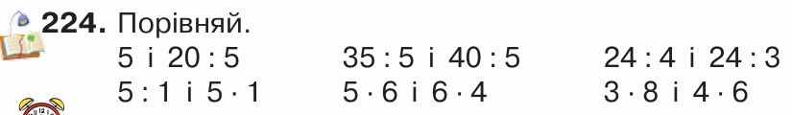
Домашнє завдання
На сторінці 36 задача № 223;
та порівняти вирази № 224

Slide 18



Рефлексія. Вправа «Мікрофон»
Як знайти одну п’яту від числа?
Що одержимо при діленні іменованого числа на іменоване?
Яке завдання на уроці було нйважчим?

Slide 19
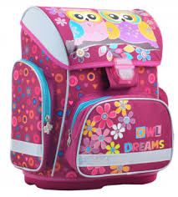
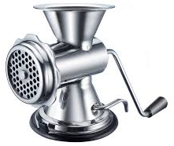
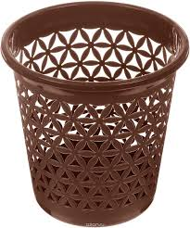
Рефлексія
Вправа «Рюкзак, м’ясорубка, корзина»
Всі завдання були зрозумілі
Доопрацюю завдання за темою
Ці знання непотрібні, незрозумілі

